Slide 1
«Ermoņiku skaņas Medņevā»
Projekts nr. LKP2022/10

Slide 2
Projekta mērķis
Ermoņiku muzicēšanas tradīcijas aktualitātes uzturēšana 21. gadsimta kultūrvidē Latvijā, popularizējot dziesmas un dzīvo Ermoņiku mūziku kā mūsdienu kultūrvides sastāvdaļu.
Projekta mērķis ir sasniegts.
Tikāmies jau 16.reizi Ermoņiku skaņās Medņevā un dalībnieki grib tikties jau nākamgad, interese ir liela no dalībnieku un pasākuma apmeklētāju puses.

Slide 3
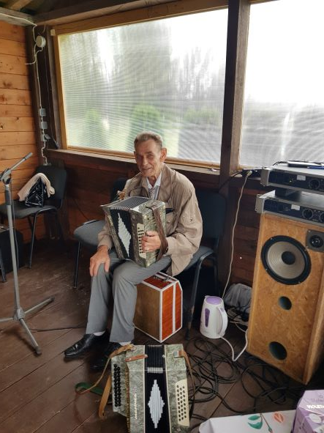
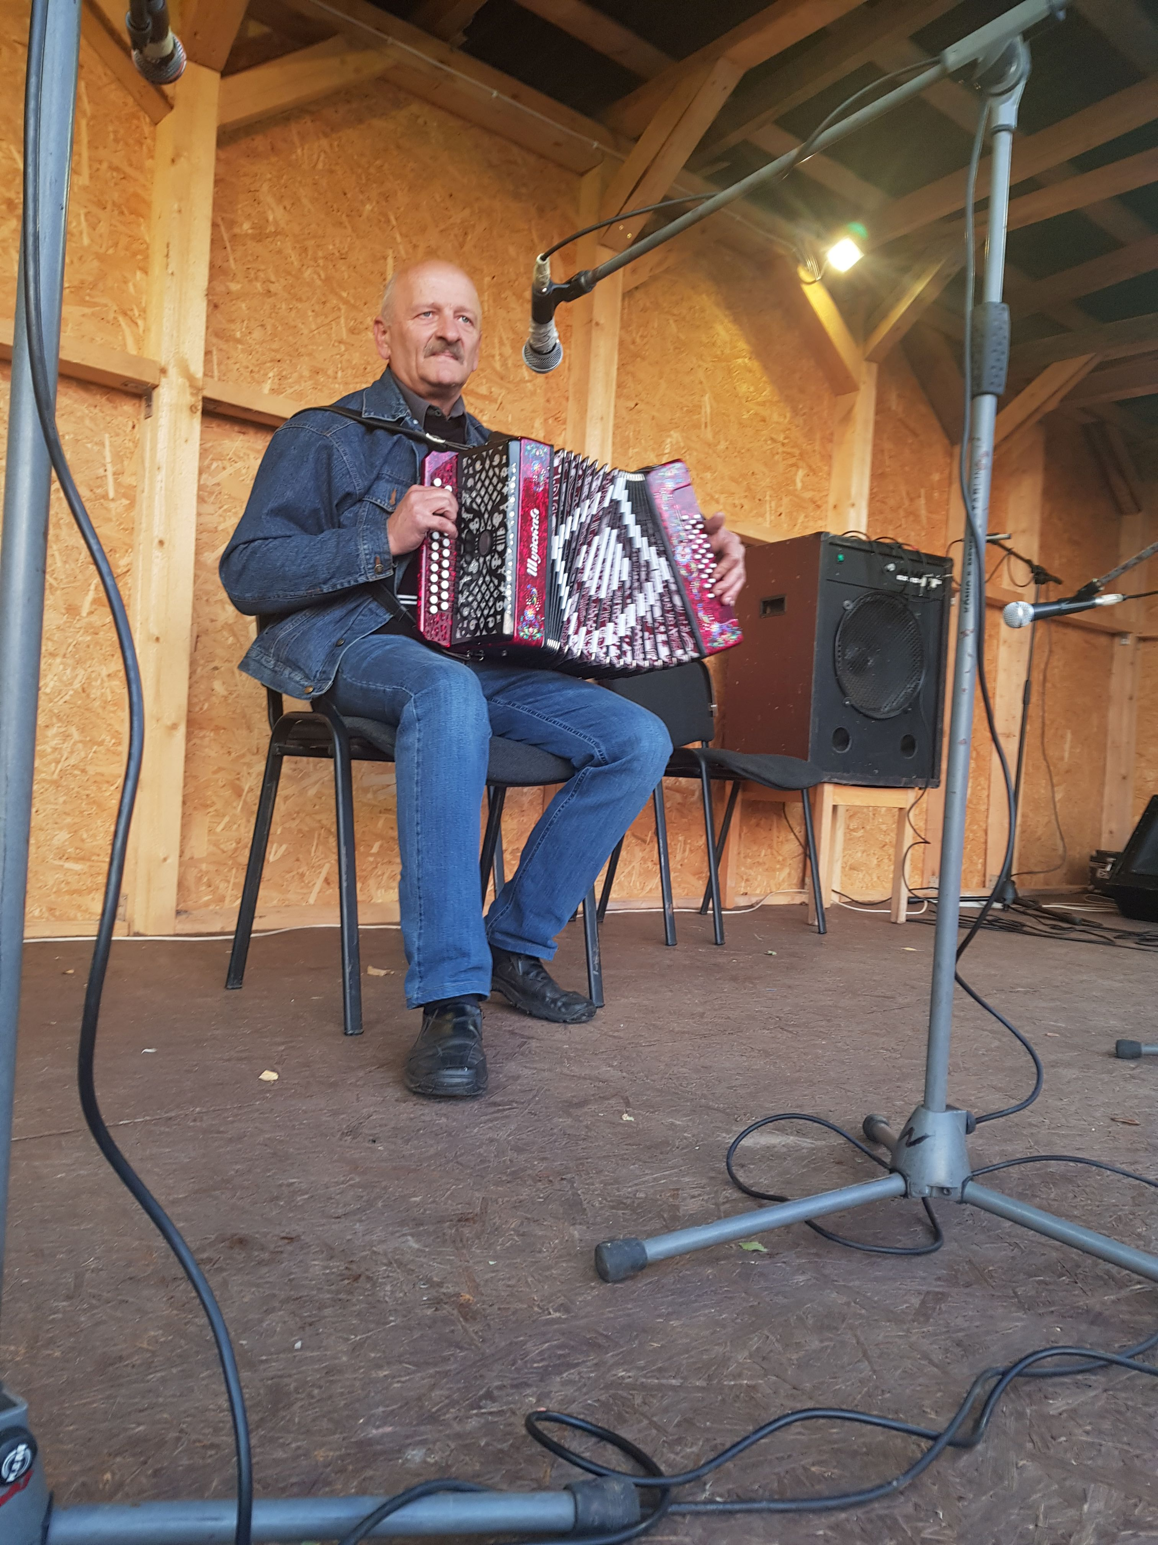
Aktivitāte - meistardarbnīca
Meistardarbnīca profesionālu ermoņiku spēlmaņu vadībā.
Meistardarbnīcā piedalījās 16 dalībnieki un tās norises ilgums 4h, 15.jūlijā.

Slide 4
Aktivitāte – Muzikālais Retro stils- retro auto, piedaloties parādē un izzvizinot un muzicējot pa pagastu, 16.jūlijā. Reklamēts pasākums ar muzikālo sveicienu „Retro Gaz-51” (saimnieks Imants Erciks) transportā braucot pa Medņevas pagastu muzicējot ermoņiku spēlmaņiem, vēlāk pasākuma apmeklētāji, kuri gribēja tika arī vizināti ar retro auto.

Slide 5
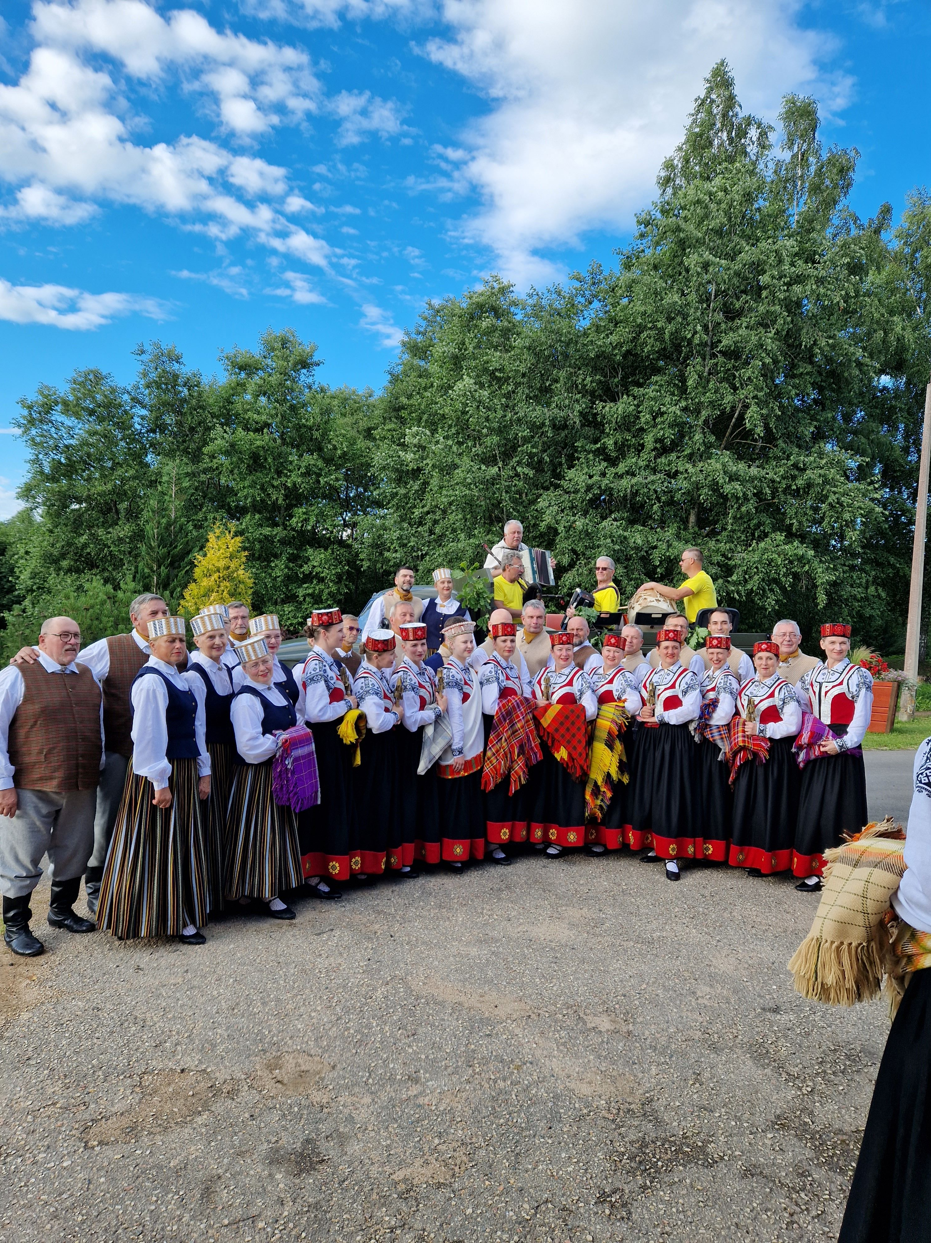
Svētku Dižkoncerts “Ermoņiku skaņas” – 16.07.2022.
Kociņu kapela no Cēsīm, vadītājs Imants Ozoliņš,
Kaunatas muzikants Antons Savickis,
Briežuciema Dāmu kapela „AMMA”, vadītāja Maruta Daukste,
Vīksnas folkloras kopa „Olūts”, vadītājs Aldis Laicāns,
Medņevas Etnogrāfiskais ansamblis ar muzikantu Alfrēdu Circeni,
muzikanti- Kristiāns Šaicāns, Elīza Pužule, Dainis Ločmelis,
Māris Sprinģis, Vitālijs Logins, Iveta un Maija Arenas no Raunas,
Salnavas kapela „Sveicinojam vielejam”, vadītāja Aija Zeiļuka.
Tautas deju kolektīva „Oglīte” vidējās paaudzes un senioru deju kolektīvi,
kurus daudzus gadus vada Jānis Marcinkevičs,

Slide 6
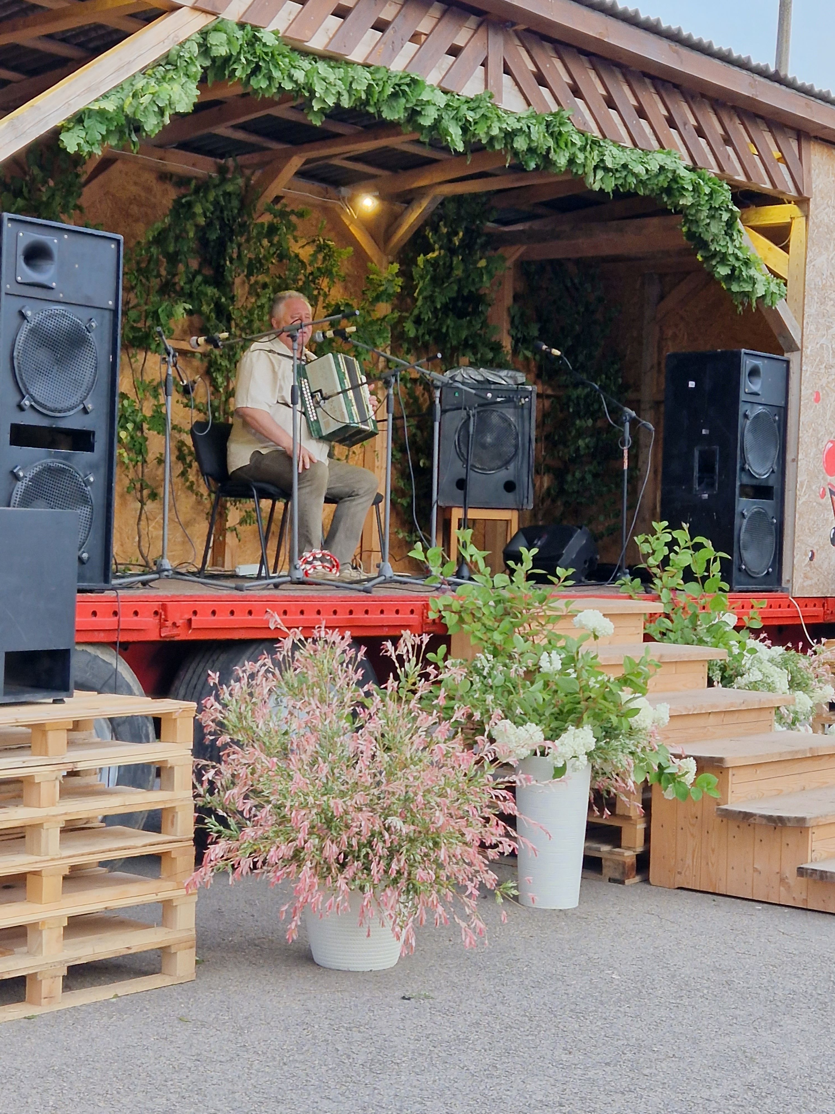
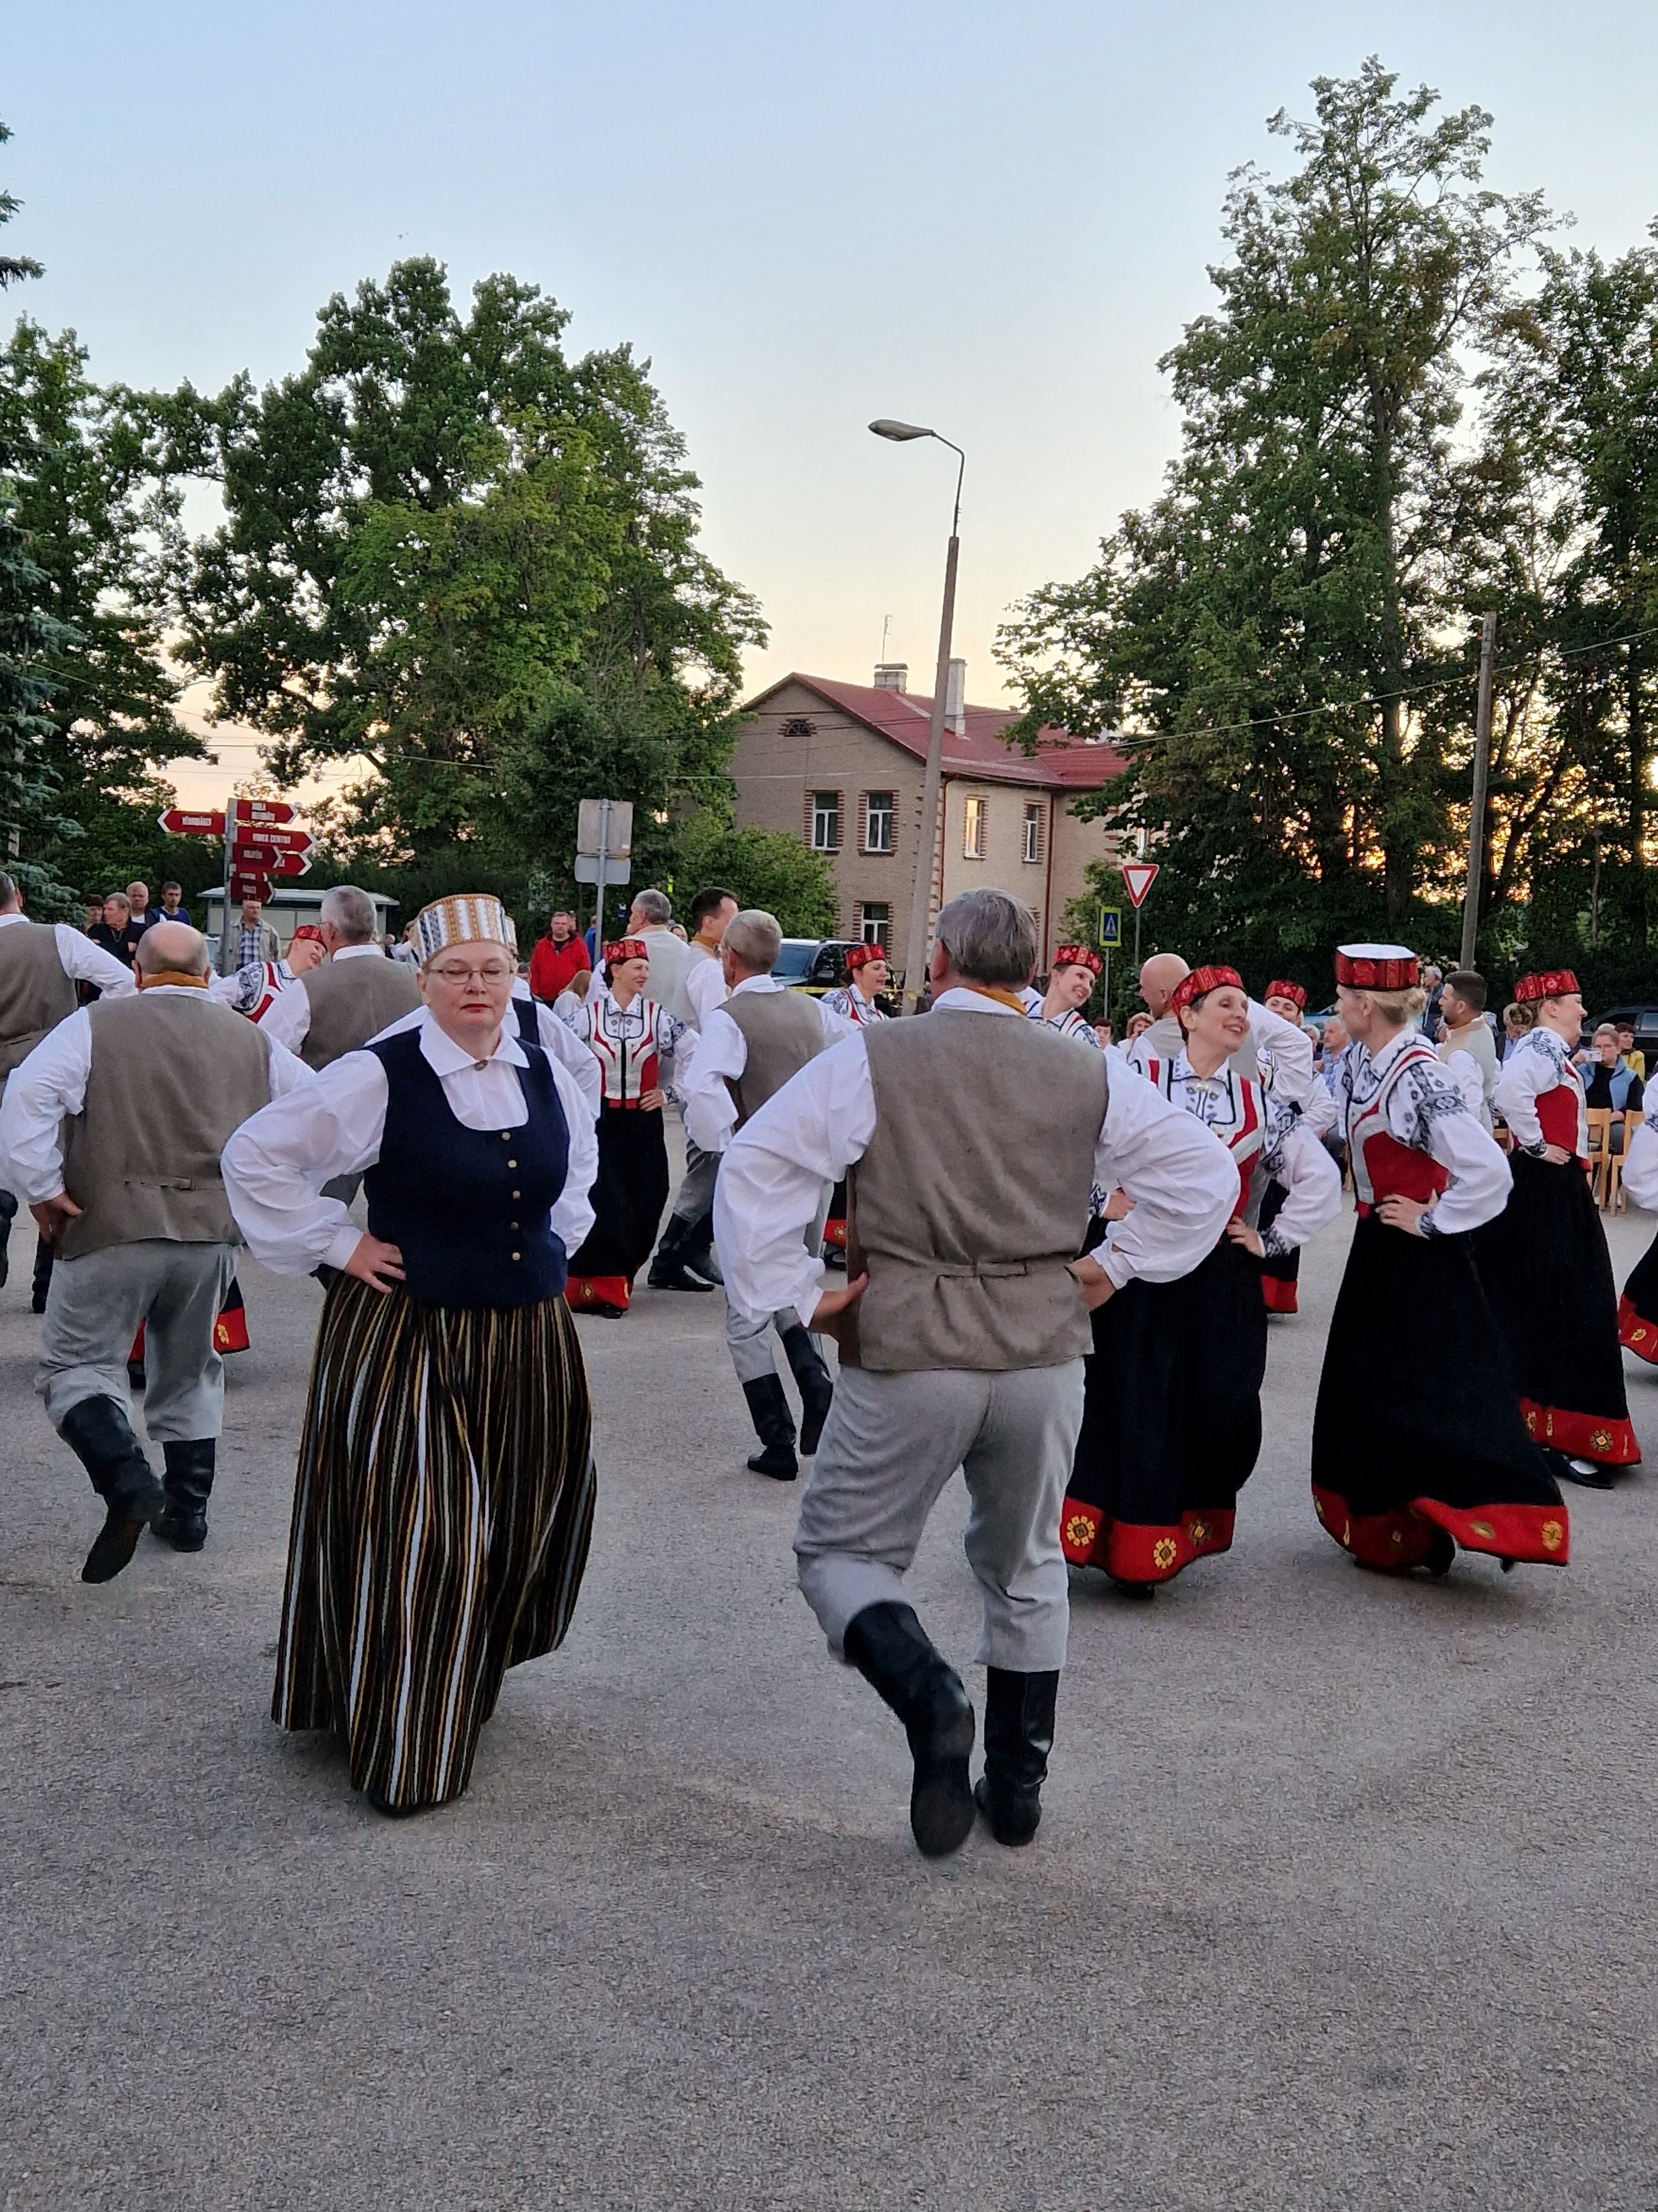
Svētku Dižkoncerts “Ermoņiku skaņas” – 16.07.2022.

Slide 7
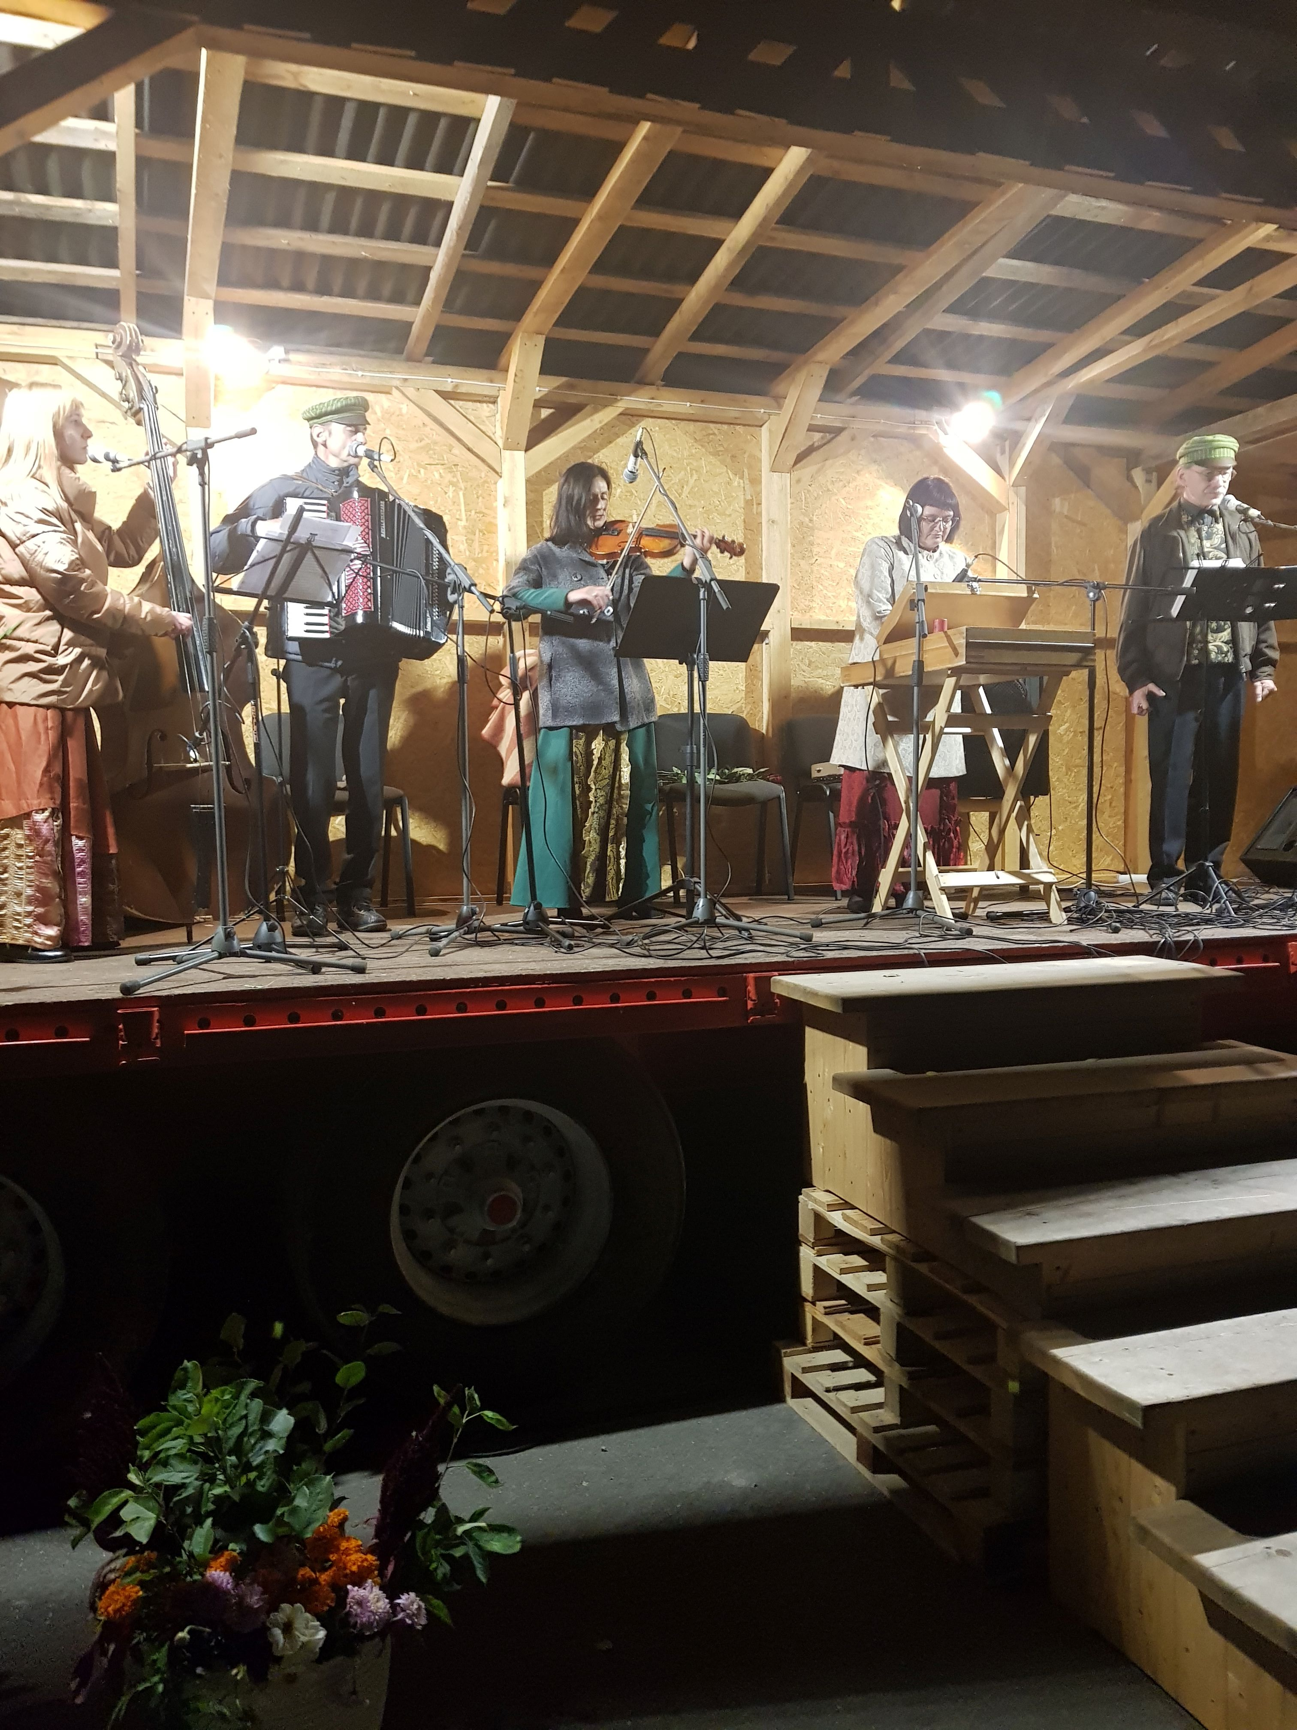
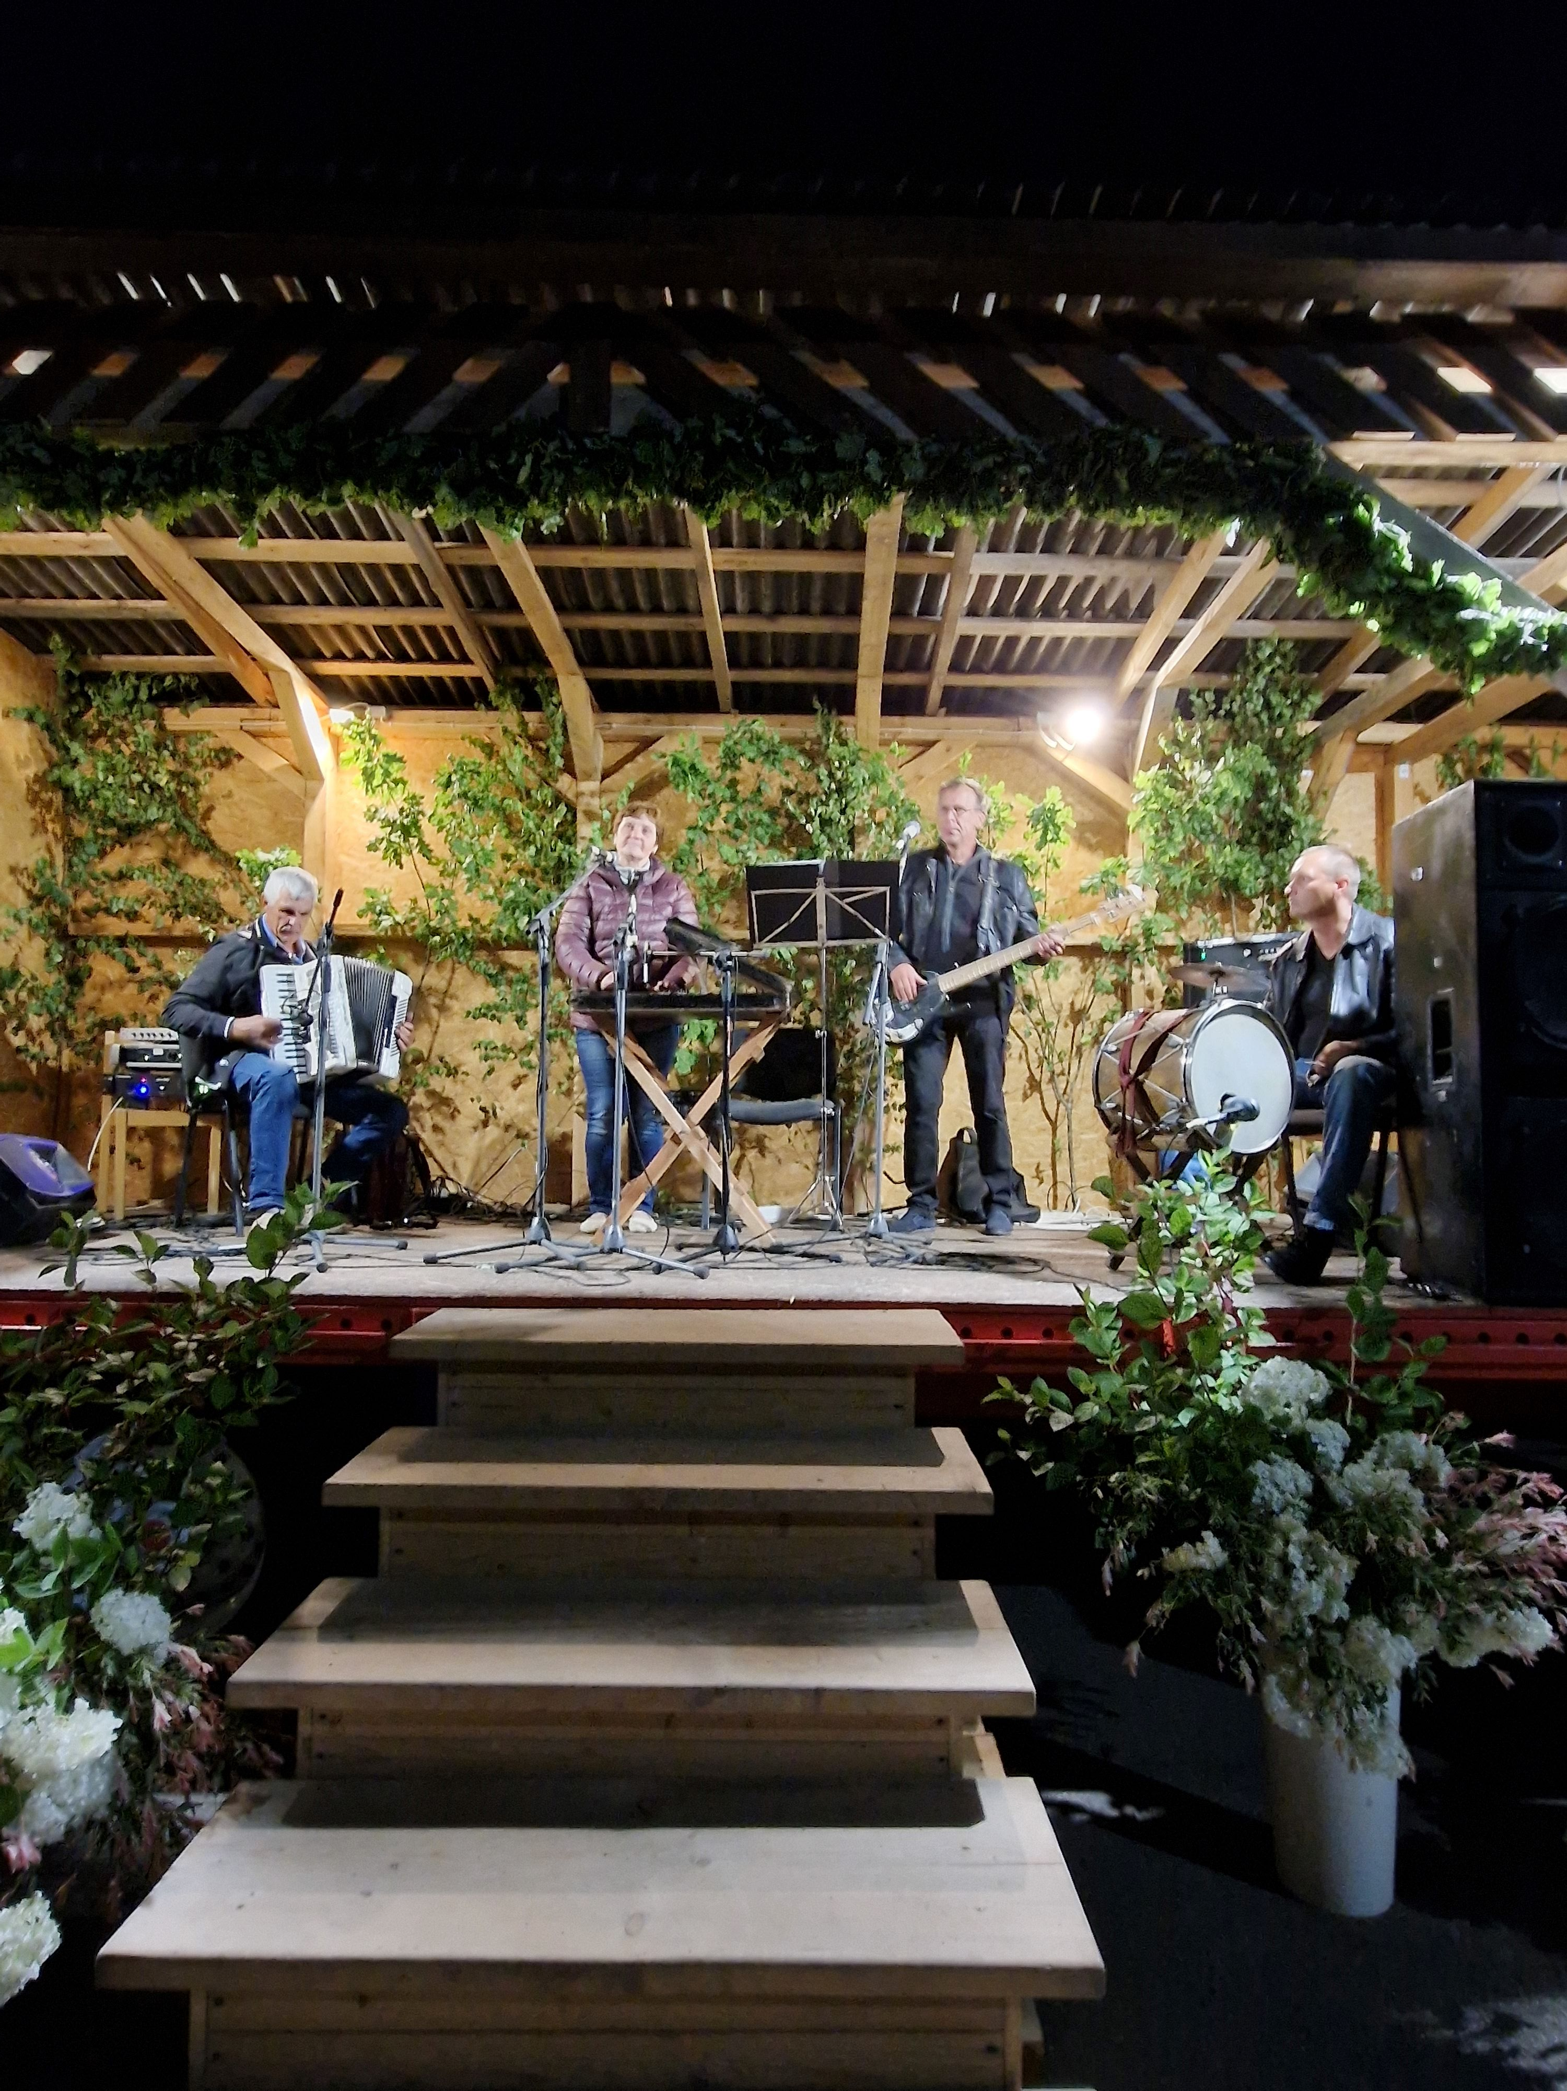
Svētku Dižkoncerts “Ermoņiku skaņas” – 16.07.2022.

Slide 8
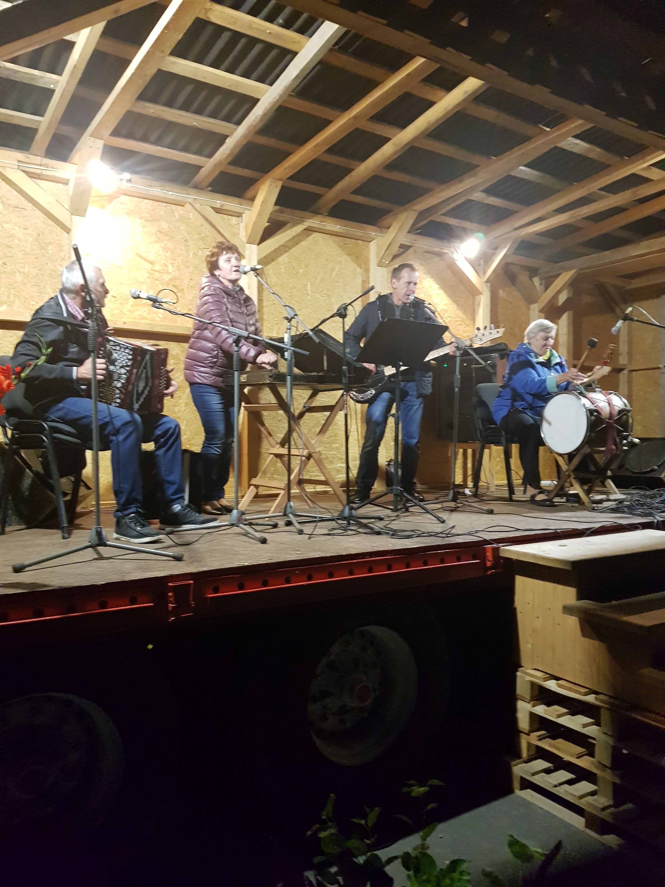
PALDIES!
Paldies manai darba grupai- Ligitai Brokānei, Jāzepam Zarembam, Imantam Ercikam, Sarmītei un Oskaram Roņiem, Reinim Motresku, Aldai un Mārim Sprinģiem un visiem, kuri rūpējās, lai šis pasākums būtu skaists un sirdī paliekošs!
Paldies Latgales kultūras programmai, Latgales reģiona attīstības aģentūrai, Valsts Kultūrkapitāla fondam,
A/S Latvijas Valsts meži.

Slide 9
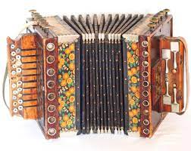
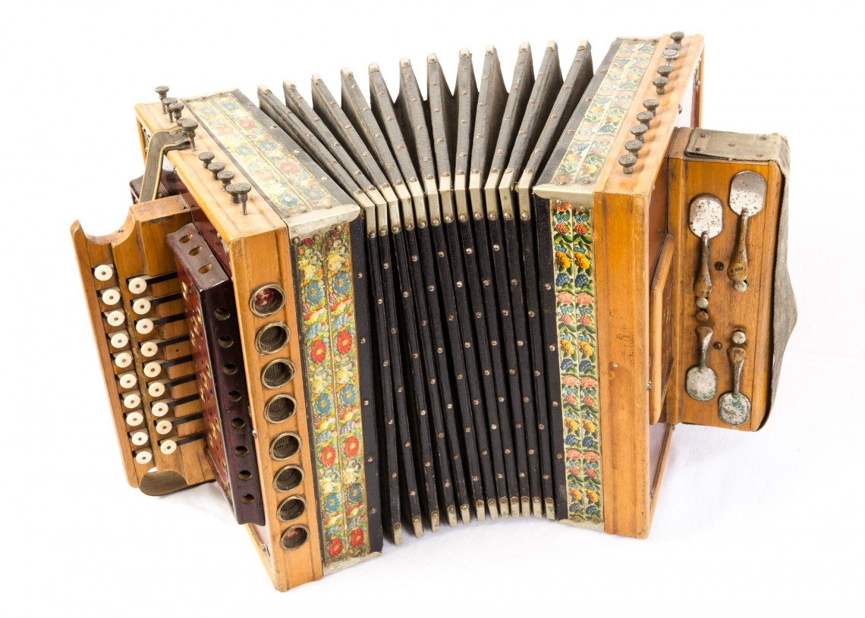
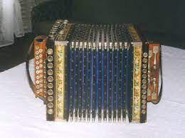
Uz tikšanos nākamgad!
Aicinu jau tagad muzikantus, kapellas pieteikties festivālam «Ermoņiku skaņas 2023».
Lai skan dzīvā mūzika, lai skan Ermoņiku mūzika!!!
Lai uz Medņevu ceļu mēro arvien vairāk un vairāk tuvāku un tālāku novadu dažāda vecuma dejotgribētāju un klausītāju!!!
Projekta vadītāja: Skaidrīte Šaicāne, mob.t. 26176221

